Slide 1
Услышь голос совести…
2015 год
По сказке А.Погорельского
«Черная курица, или подземные жители»
Выполнила: педагог – библиотекарь
МБОУ – СОШ №14 г. Искитима
Новосибирской области
Русакова Евгения Александровна

Slide 2
Антуан де Сент – Экзюпери: «Отчего человеку так больно расти? Может быть, оттого, что привычки окружающих, стиль жизни. В которой главную роль играет стремление к удобству, к благам, тянут молодую душу назад, заражают ее эгоизмом, тщеславием, собсвенничеством? И живая душа, противясь ветхости привычного окружения, причиняет сознанию боль».

Slide 3
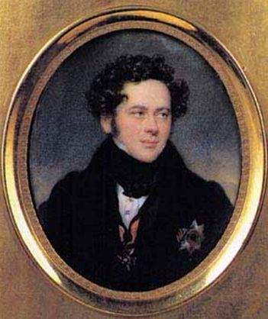
Погорельский Антоний
– псевдоним Алексея Алексеевича Перовского
1787-1836 гг.

Slide 4
Самое главное для героев Погорельского – нравственный выбор. Именно от нравственного выбора зависит, что в конечном итоге восторжествует.

Slide 5

Волшебная повесть «Черная курица, или подземные жители» (1829г. ) – первая русская авторская сказка для детей – была придумана писателем для своего племянника тогда, когда Алеше было не более 9 или 10 лет, как и герою сказки

Slide 6
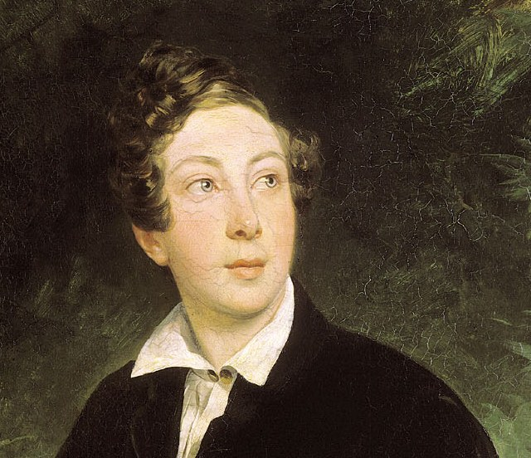
Последние годы жизни А. Погорельский отдал воспитанию племянника
Племянник Погорельского, повзрослев, сам стал замечательным и знаменитым писателем.
Это Алексей Константинович Толстой

Slide 7
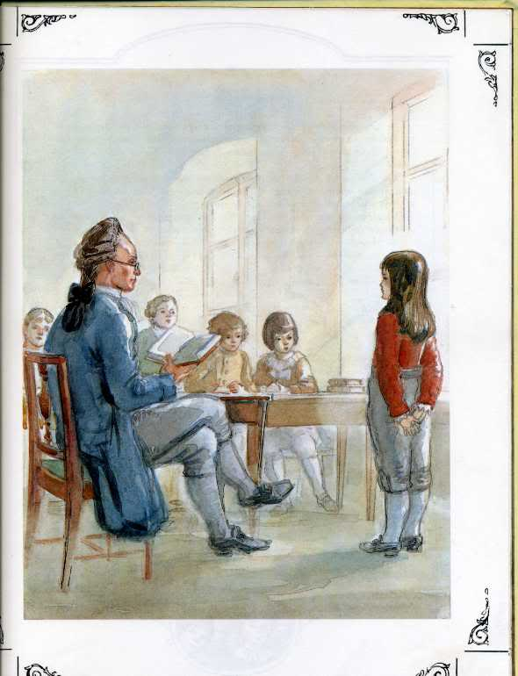
Викторина:
В какое время и где происходят события в сказочной повести?
80-е годы 19 века. На окраине Петербурга, пансион.

Slide 8
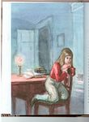
Почему главному герою было одиноко здесь?
На выходные и праздники его одноклассники уезжали к родным, а Алеша оставался в пансионе

Slide 9
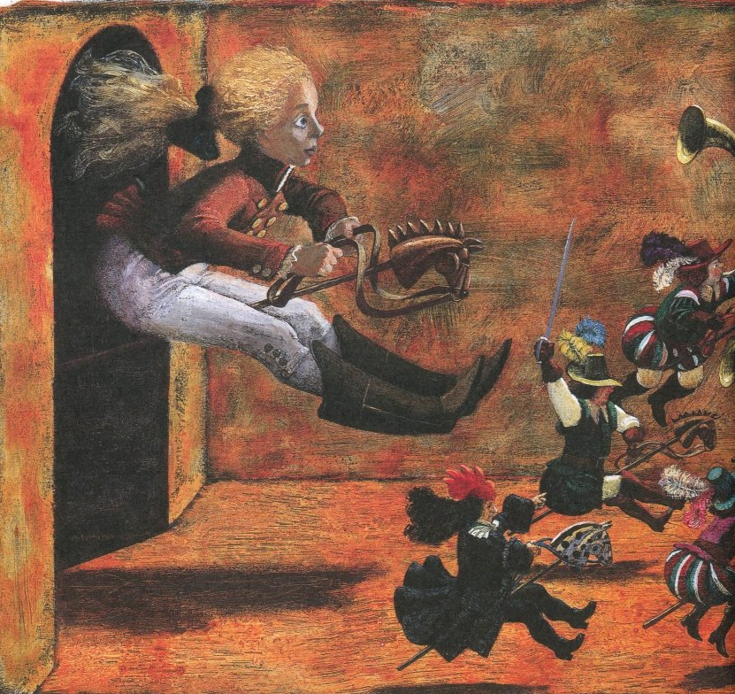
Чем он занимался в свободное время?
Читал книги о доблестных рыцарях и кормил курочек

Slide 10
Какое у Алеши было любимое развлечение?
Смотреть в круглые дырочки забора, ограждавшего двор пансиона: «Алеша не знал, что дырочки эти происходили от деревянных гвоздей, и ему казалось, что какая-нибудь добрая волшебница нарочно для него провертела эти дырочки. Он все ожидал, что когда-нибудь эта волшебница явиться в переулке и сквозь дырочку подаст ему игрушку, или талисман, или письмецо от папеньки или маменьки, от которых не получал он давно никакого известия. Но, к крайнему его сожалению, не являлся никто даже похожий на волшебницу».

Slide 11

Почему Чернушка, подобно собачке, ходила за Алешей и кудахтала?
Алеша спас Чернушку от смерти – эта курочка была его любимицей

Slide 12
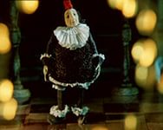
Алеша так жаждал чуда, волшебства. Сбылись ли его ожидания?
Он не встретил волшебницу, однако познакомился с Чернушкой, которая могла разговаривать

Slide 13
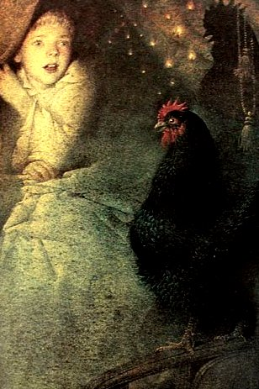
Какая тайна открылась Алеше?
Он узнал о неведомом подземном мире, со своим народцем и королем и, что Чернушка не просто красивая курочка, она главный министр подземного королевства

Slide 14
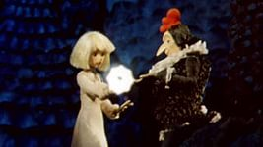
Почему Чернушка доверилась Алеше?
Она верила в его порядочность, что он сдержит слово
Что получил в качестве награды Алеша?
За спасение министра он получил от короля конопляное семечко, которое позволяло Алеше всегда знать уроки, не уча их

Slide 15
Но при этом было одно условие. Какое?
«Ни под каким предлогом никому не сказывать ни одного слова о том, что увидел или увидишь. Малейшая нескромность лишит навсегда милостей, и наделает множество хлопот и неприятностей» подземным жителям, они будут вынуждены оставить эти земли и искать новое пристанище.

Slide 16
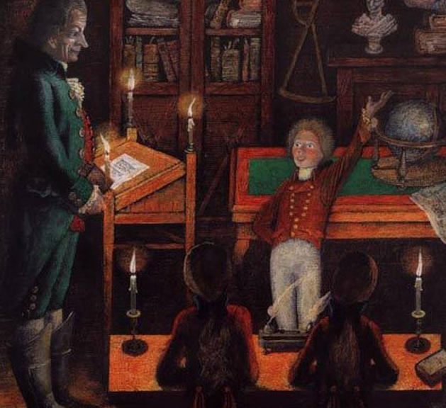
Действовало ли конопляное семечко?
Да, он не выучил урок по истории, а когда его спросили, он ответил безошибочно

Slide 17
Алеше теперь не надо было зубрить уроки, часами просиживая над учебниками. И учителя хвалили его. Чего еще можно желать? Какие чувства испытывал при этом мальчик?
«Внутренний голос ему говорил, что он не заслуживает этой похвалы, потому что урок этот не стоит ему никакого труда»
На других уроках Алеша отвечал так же безукоризненно.
«Алеша внутренне стыдился этих похвал: ему совестно было. Что ставили его в пример товарищам, тогда как он вовсе этого не заслуживал»

Slide 18
Изменился ли Алеша?
Это уже был совсем другой мальчик. И чем дольше шло время, «похвалы так его заняли, он стал к ним привыкать». Он стал важничать, вообразил себе, что лучше и умнее всех ребят, стал шалить. «Нрав Алешин испортился: из доброго, милого и послушного мальчика он сделался гордым и непослушным». Внутренний голос говорил ему, что он должен исправиться. Не гордится своей уникальностью. Но голос совести не был услышан.

Slide 19
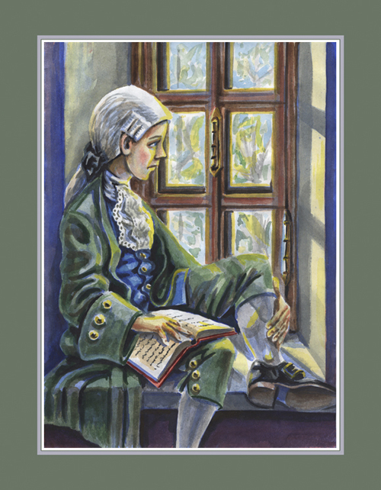
Но однажды Алеша не смог ответить на урок. Почему?
Алеша потерял семечко. Он был наказан. И ребята не жалели его, теперь на него никто не обращал внимания.

Slide 20
Чернушка пожалела Алешу, вернув ему семечко. Но ее что-то беспокоило. Что?
Она жалела, что Алеша сильно изменился, давала ему наставления, упрашивала измениться. Она вернула ему семечко и напомнила, что он дал честное слово хранить в тайне о подземном народе. Чернушка боялась, что Алеша будет неблагодарным. Но мальчик ее заверил, что исправится. Чернушка сомневалась: «Не полагай, что так легко избавиться от пороков, когда они уже взяли над нами верх. Порок обыкновенно входят в дверь, а выходят в щелочку»

Slide 21
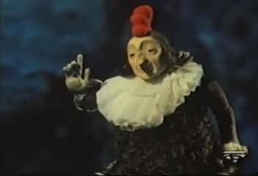
Что требовалось Алеше, чтобы исправиться, измениться, стать тем добрым и чутким мальчиком, каким он был раньше?
Для исправления надо откинуть самолюбие и излишнюю самонадеянность и вспомнить о совести, которая является мерилом наших поступков

Slide 22
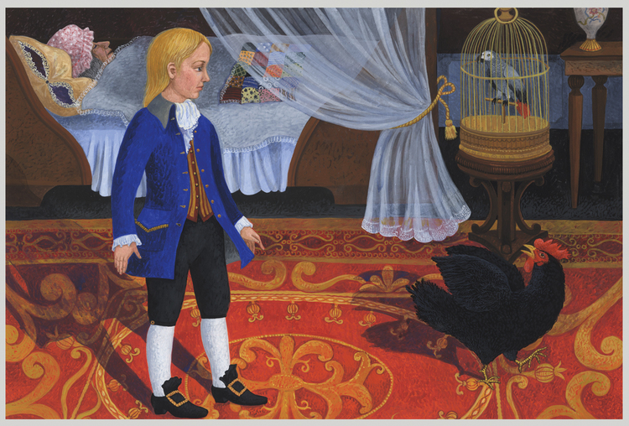
Чернушка дала Алеше еще один шанс исправиться. Выдержал ли он этот экзамен?
На следующий день волшебное семечко сделало свое дело, Алеша знал 20 страниц заданного текста, за упрямство учитель велел выпороть его розгами. Одно могло спасти его от унижения, рассказать, как ему удалось выучить урок.

Slide 23
О чем забыл Алеша, о каком своем обещании Чернушке? И как его поступок отразился на жителях подземного мира?
Мальчик совершает предательство, раскрыв в классе тайну подземного царства. Король со своим народом должен перебраться в другое место. Чернушку заковали в цепи, виной этому была нескромность Алеши. Но учитель не поверил Алеше. За обман его высекли. А ночью Чернушка пришла проститься.. на прощние чернушка попросила Алешу, чтобы он стал таким, как прежде, добрым

Slide 24
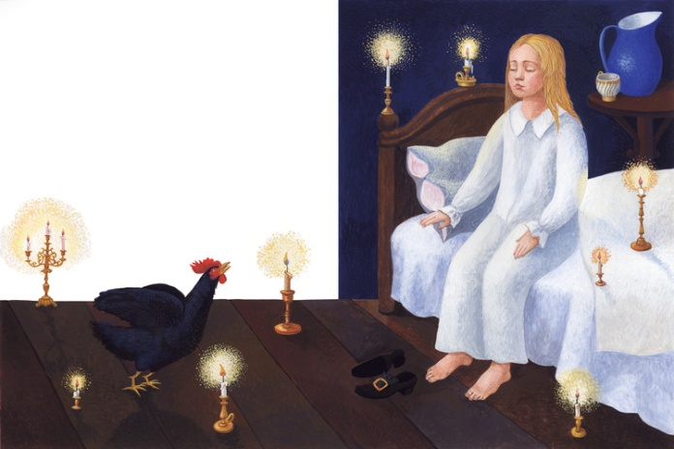
Как повлияло расставание с Чернушкой на Алешу, то, что он не сдержал слова и раскрыл тайну?
Он заболел, но, выздоровев, стал послушным, добрым, скромным и прилежным. И его снова все полюбили.

Slide 25
Какая основная мысль этого произведения?
Человек должен быть честным, безнравственно добиваться успеха чужими руками. Обманом, нельзя предавать своих друзей, ужасно совершать поступки, от которых может пострадать много людей, не давай возможности порокам взять верх над тобой, подчинить тебя себе, потому что от них очень трудно будет избавляться, болезненно.

Slide 26
Таким образом, Алеше преподали хороший урок: он вдруг понял, как это плохо – жить бездумно и желать все получить даром, не трудясь…

